Slide 1
Notes:
<número>
Copyright ©2017 – Fóton Informática
Centro de Treinamento Fóton – Todos os direitos reservados

Slide 2
SOLID
Jucely A. Abreu
Belo Horizonte, 21 de Novembro de 2019
Copyright © 2019 Fóton Informática SA

Slide 3
TÓPICOS
Code Smells
SOLID
Definição e objetivos
S — Single Responsiblity Principle (Princípio da responsabilidade única)
O — Open-Closed Principle (Princípio Aberto-Fechado)
L — Liskov Substitution Principle (Princípio da substituição de Liskov)
I — Interface Segregation Principle (Princípio da Segregação da Interface)
D — Dependency Inversion Principle (Princípio da inversão da dependência)
Outros temas relacionados
Tell, don’t ask (diga, não pergunte)
Anti-padrões
Referências
Copyright © 2019 Fóton Informática SA
1

Slide 4
Code Smells
DEFINIÇÃO
O termo foi inventado por Kent Beck, enquanto ajudava Martin Fowler no desenvolvimento de seu livro “Refactoring”;
são indicadores de violação dos princípios fundamentais do design;
geralmente não são erros, mas podem aumentar o risco de bugs ou falhas no futuro;
não são tecnicamente incorretos, mas podem dificultar o desenvolvimento
não impedem o funcionamento do programa;
Copyright © 2019 Fóton Informática SA
1

Slide 5
SOLID
DEFINIÇÃO
SOLID é um acrônimo criado por Michael Feathers, após observar os 5 princípios do Design Orientado a Objetos, identificados por Robert Cecil Martin (Uncle Bob) em seu artigo “The Principles of OOD”.
Neste artigo, Robert C. Martin, descreveu 11 princípios, sendo 5 voltados para objetos (SOLID) e 6 voltados para packages.
S — Single Responsiblity Principle (Princípio da responsabilidade única)
O — Open-Closed Principle (Princípio Aberto-Fechado)
L — Liskov Substitution Principle (Princípio da substituição de Liskov)
I — Interface Segregation Principle (Princípio da Segregação da Interface)
D — Dependency Inversion Principle (Princípio da inversão da dependência)
Copyright © 2019 Fóton Informática SA
1

Slide 6
SOLID
OBJETIVOS
Desenvolvimento de códigos mais limpos;
Aumentar a coesão (separar responsabilidades);
Diminuir acoplamento (dependência);
Facilitar manutenção (inclusão de novas features e alterações);
Diminuir pontos de alteração;
Promover o reutilização do código.
Copyright © 2019 Fóton Informática SA
1

Slide 7
SOLID
1 - Single Responsiblity Principle (Princípio da responsabilidade única)
Uma classe/método deve ter um, e somente um, motivo para mudar.
Indicadores de violação (Code Smells):
Feature envy (inveja): uma classe que utiliza em excesso métodos de outra classe.
Intimidade inapropriada: uma classe que possui dependência de detalhes de implementação de outra classe.
Classe extensa: uma classe que acabou ficando muito extensa (God Object).
Parâmetros demais: é difícil ler uma longa lista de parâmetros e dificulta a chamada e o teste da função. Isso pode indicar que o objetivo da função é mal concebido e que o código deve ser refatorado para que a responsabilidade seja atribuída de maneira mais clara.
Método longo: um método, função ou procedimento que cresceu muito.
Identificadores excessivamente longos: em particular, o uso de convenções de nomenclatura para fornecer desambiguação deve estar implícita na arquitetura do software.
Complexidade ciclomática: muitos galhos ou laços; isso pode indicar que uma função precisa ser dividida em funções menores ou que tem potencial para simplificação.
Copyright © 2019 Fóton Informática SA
1

Slide 8
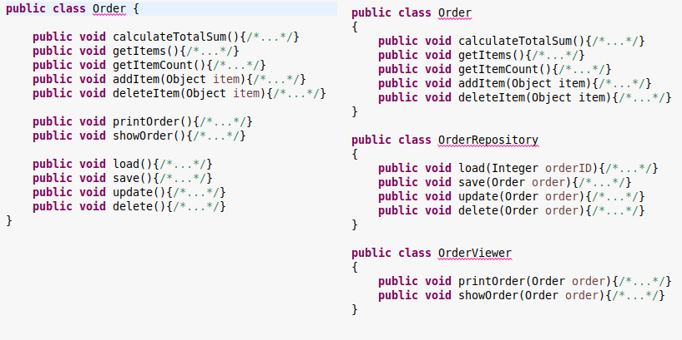
SOLID
1 - Single Responsiblity Principle (Princípio da responsabilidade única)
Copyright © 2019 Fóton Informática SA
1

Slide 9
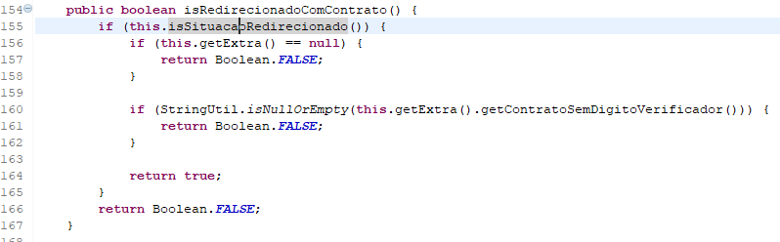
SOLID
1 - Single Responsiblity Principle (Princípio da responsabilidade única)
Copyright © 2019 Fóton Informática SA
1

Slide 10
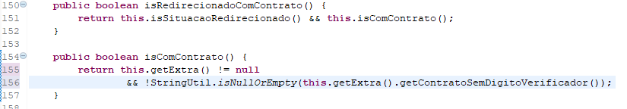
SOLID
1 - Single Responsiblity Principle (Princípio da responsabilidade única)
Copyright © 2019 Fóton Informática SA
1

Slide 11
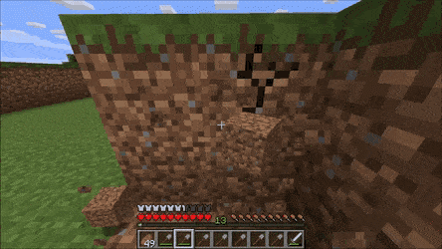
SOLID
1 - Single Responsiblity Principle (Princípio da responsabilidade única)
Cuidado!! Embora a vontade de refatorar seja tentadora, ela dever ser feita com critério. Lembre-se, isto não é um jogo de Minecraft.
Classe preguiçosa: classe que faz muito pouco. (Code Smell)
Copyright © 2019 Fóton Informática SA
1

Slide 12
SOLID
2 - Open-Closed Principle (Princípio Aberto-Fechado)
Objetos ou entidades devem estar abertos para extensão, mas fechados para modificação.
O principal foco é garantir que funcionalidades já existentes continuem funcionando após a inclusão da nova funcionalidade.
Indicadores de violação (Code Smells):
Método longo: um método, função ou procedimento que cresceu muito.
Complexidade ciclomática: muitos galhos ou laços; isso pode indicar que uma função precisa ser dividida em funções menores ou que tem potencial para simplificação.
Copyright © 2019 Fóton Informática SA
1

Slide 13
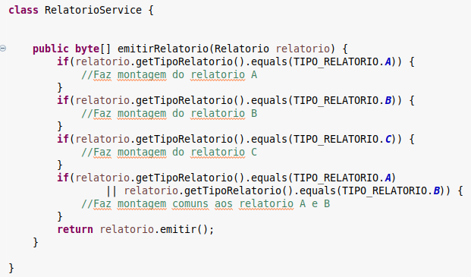
SOLID
2 - Open-Closed Principle (Princípio Aberto-Fechado)
Copyright © 2019 Fóton Informática SA
1

Slide 14
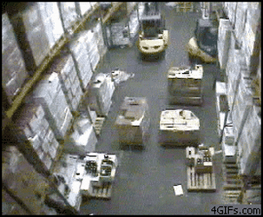
SOLID
2 - Open-Closed Principle (Princípio Aberto-Fechado)
Copyright © 2019 Fóton Informática SA
1

Slide 15
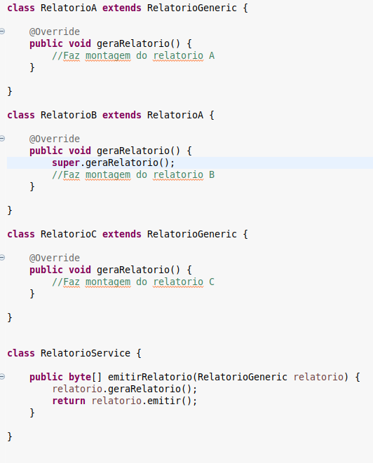
SOLID
2 - Open-Closed Principle (Princípio Aberto-Fechado)
Copyright © 2019 Fóton Informática SA
1

Slide 16
SOLID
3 – Liskov Substitution Principle (Princípio da substituição de Liskov)
Este princípio foi introduzido por Barbara Liskov em sua conferência “Data abstraction” em 1987.
Se S é um subtipo de T, então os objetos do tipo T, em um programa, podem ser substituídos pelos objetos de tipo S sem que seja necessário alterar as propriedades deste programa.
Indicadores de violação (Code Smells):
Legado recusado: uma classe que sobrepõe (override) o método da classe genérica de forma que o contrato da classe genérica não é cumprido pela classe derivada (Principio de Substituição de Liskov).
Copyright © 2019 Fóton Informática SA
1

Slide 17
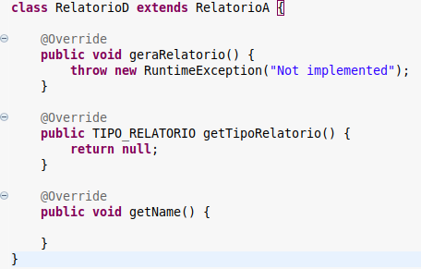
SOLID
3 – Liskov Substitution Principle (Princípio da substituição de Liskov)
Copyright © 2019 Fóton Informática SA
1

Slide 18
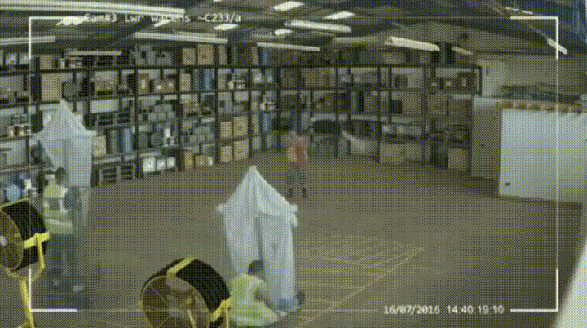
SOLID
3 – Liskov Substitution Principle (Princípio da substituição de Liskov)
Copyright © 2019 Fóton Informática SA
1

Slide 19
SOLID
4 – Interface Segregation Principle (Princípio da segregação da Interface)
Uma classe não deve ser forçada a implementar interfaces e métodos que não irão utilizar.
Esse princípio basicamente diz que é melhor criar interfaces mais específicas ao invés de termos uma única interface genérica.
Indicadores de violação (Code Smells):
Inflação de interface: Fazer uma interface tão poderosa que ela é extremamente difícil de implementar.
Copyright © 2019 Fóton Informática SA
1

Slide 20
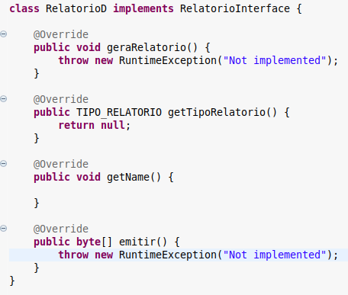
SOLID
4 – Interface Segregation Principle (Princípio da segregação da Interface)
Copyright © 2019 Fóton Informática SA
1

Slide 21
SOLID
5 – Dependency Inversion Principle (Princípio da inversão da Dependência)
Dependa de abstrações e não de implementações. Pois em teoria, interfaces são mais estáveis por estarem menos subjetiveis a mudanças.
Módulos de alto nível não devem depender de módulos de baixo nível. Ambos devem depender da abstração. (Uncle Bob)
Módulo de alto nível é um módulo que depende de outros módulos.
Embora estarmos acostumados a fazer isto através da injeção de dependência, eles não deve ser confundidos. Um é um principio OOD e o outro é um Design Pattern.
Indicadores de violação:
Módulos de alto nível dependendo de implementação (classes concretas).
Copyright © 2019 Fóton Informática SA
1

Slide 22
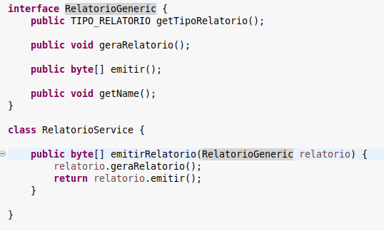
SOLID
5 – Dependency Inversion Principle (Princípio da inversão da Dependência)
Copyright © 2019 Fóton Informática SA
1

Slide 23
Outros temas relacionados
Copyright © 2019 Fóton Informática SA
1
Notes:
Demo – configurações gitbash
** demo_01_config_gitbash.txt
Centro de Treinamento Fóton – Todos os direitos reservados
Copyright ©2018 – Fóton Informática
<número>

Slide 24
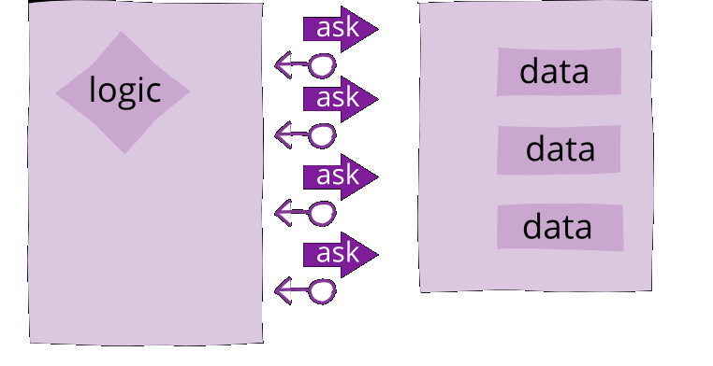
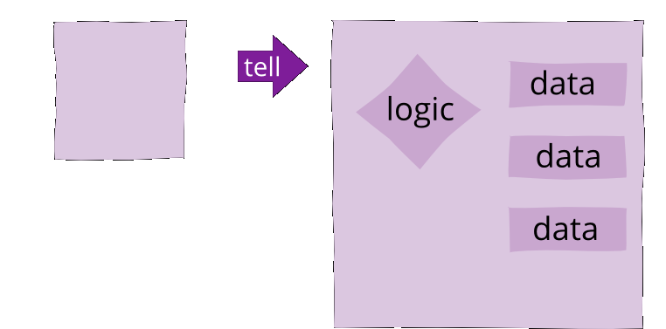
Tell, don’t ask (diga, não pergunte)
É um princípio do Design de Orientação a Objeto, porém não faz parte do SOLID.
Este princípio é mais associado aos autores Andy Hunt e Dave Thomas (The Pragmatic Programmers).
O objetivo é combinar dados e comportamento, pois entende-se que eles são fortemente acoplados:
mudanças em um, causa mudanças no outro;
entender um, ajuda a entender o outro.
Indicadores de uso (Code Smells):
Feature envy (inveja): uma classe que utiliza em excesso métodos de outra classe
Intimidade inapropriada: uma classe que possui dependência de detalhes de implementação de outra classe.
Copyright © 2019 Fóton Informática SA
1

Slide 25
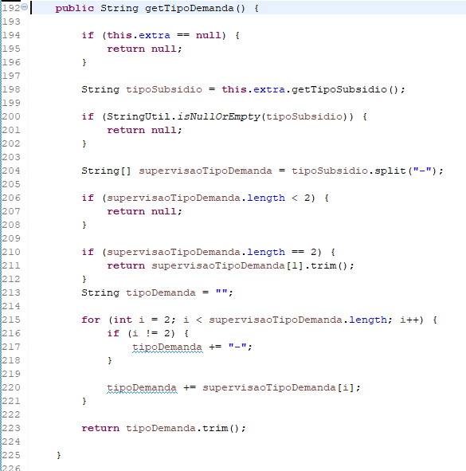
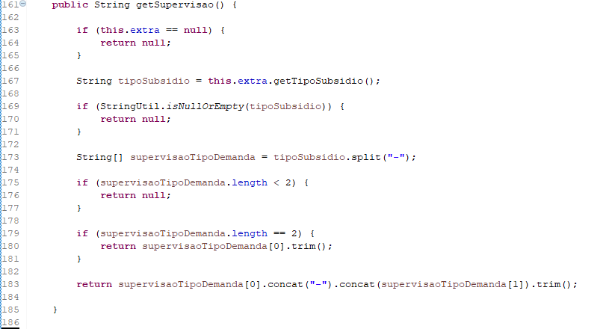
Tell, don’t ask (diga, não pergunte)
Copyright © 2019 Fóton Informática SA
1

Slide 26
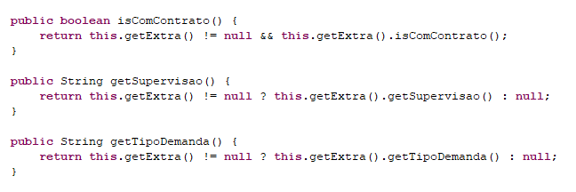
Tell, don’t ask (diga, não pergunte)
Copyright © 2019 Fóton Informática SA
1

Slide 27
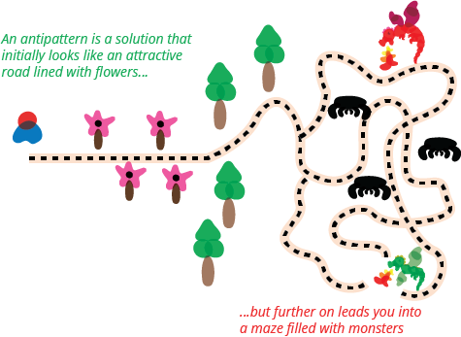
Anti-pradrões
O termo foi cunhado em 1995 por Andrew Koenig, inspirado pelo livro do Gang of Four Design Patterns
Um anti-padrão real não é simplesmente um mau hábito ou má prática ou má ideia;
Pode ser descrito como algum padrão repetido de ação, processo ou estrutura que inicialmente parecia benéfico, mas, como consequência produz mais malefícios do que benefícios.
Copyright © 2019 Fóton Informática SA
1

Slide 28
Anti-pradrões
Alguns exemplos de Code Smells que pode virar anti padrões:
Código duplicado: código idêntico ou muito similar existe em mais de um local.
Don't repeat yourself': Escrever código que contém padrões repetitivos, a serem evitados com o princípio da abstração
Complexidade inventada: uso forçado de padrões de design complicados, onde um design mais simples seria suficiente.
Culto de programação: Usar padrões sem saber o motivo.
Uso excessivo de literais: estes devem ser codificados como constantes nomeadas, para melhorar a legibilidade e evitar erros de programação. Além disso, os literais podem e devem ser externalizados em arquivos / scripts de recursos ou em outros armazenamentos de dados, como bancos de dados, sempre que possível, para facilitar a localização do software, se ele pretender ser implantado em diferentes regiões.
Strings mágicas: Incluir literais no código para comparações inexplicadas.
Números mágicos: Incluir números inexplicados em algoritmos.
Complexidade ciclomática: muitos galhos ou laços; isso pode indicar que uma função precisa ser dividida em funções menores ou que tem potencial para simplificação.
Código espaguete: Programas que têm a estrutura pouco compreensível, especialmente por mal uso das estruturas de código.
Copyright © 2019 Fóton Informática SA
1

Slide 29

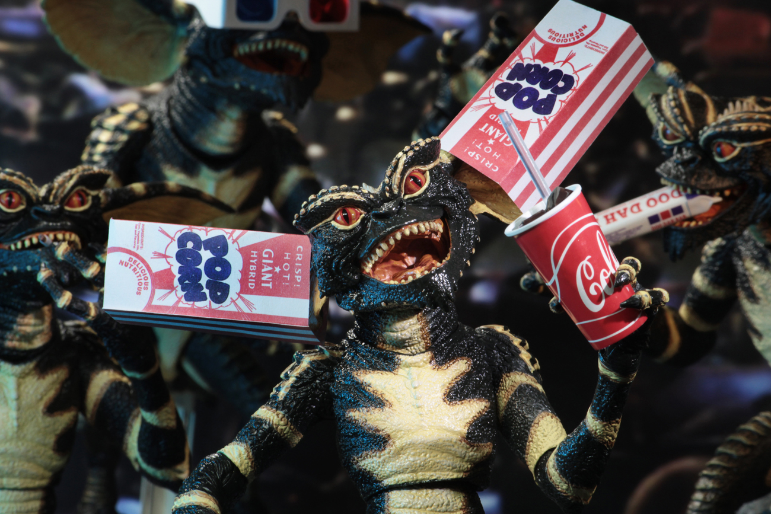
Code Smell vs Anti-pradrão
Copyright © 2019 Fóton Informática SA
1

Slide 30

Perguntas
Copyright © 2019 Fóton Informática SA
<número>

Slide 31
SAIBA MAIS
http://butunclebob.com/ArticleS.UncleBob.PrinciplesOfOod
https://en.wikipedia.org/wiki/SOLID
https://martinfowler.com/bliki/TellDontAsk.html
https://pragprog.com/articles/tell-dont-ask
https://en.wikipedia.org/wiki/Code_smell
https://martinfowler.com/bliki/AntiPattern.html
Copyright © 2019 Fóton Informática SA
<número>

Slide 32
OBRIGADA!
Jucely A. Abreu
jucely.abreu@foton.la
Copyright © 2019 Fóton Informática SA
<número>

